Slide 1


Contribución de las franjas de vegetación en los agroecosistemas de producción de quinua del Altiplano Sur de Bolivia
Alejandro Bonifacio, Eliseo Mamani, Wilfredo Rojas, Reinaldo Quispe, Milton Villca, Aida Ferreira y Steven Vanek
Proyecto: Sistema Quinua
Vigésimo Primera Reunión Anual de la CdP Andes del CRFS de la Fundación McKnight (CdP21)
Puembo-Ecuador, 8 al 13 de junio, 2025

Slide 2
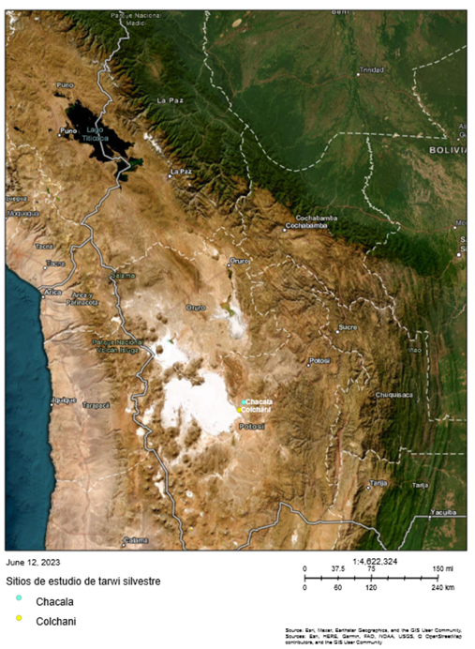
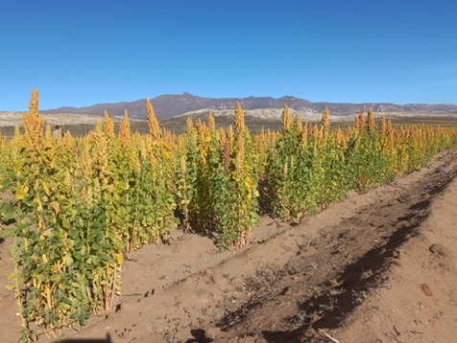
Introducción
Altiplano Sur, Bolivia
El Altiplano Sur esta a 3900 msnm, es frío y árido, la temperatura media es de 7 a 8°C y las precipitaciones de 140 - 200 mm/año, en estas condiciones el único cultivo que prospera es la quinua (Real) en los campos.
Parcela de quinua

Slide 3
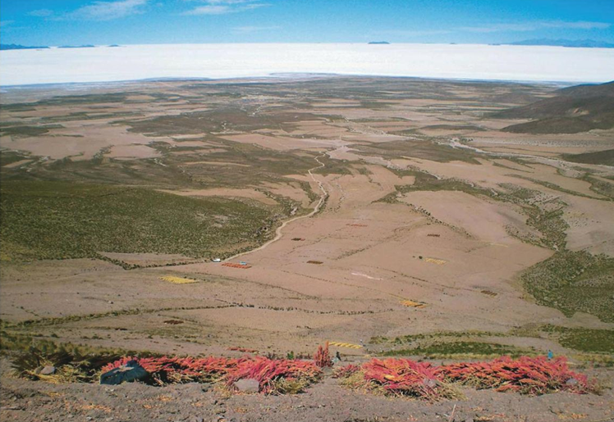
La vegetación nativa esta compuesta de arbustos, gramíneas, leguminosas y otros.
La t’ula (Parastrephia lepidophylla) es la especie más predominante formando t’ulares, se encuentra en las serranías, laderas y planicies.
El mayor uso de las t’ulas por los pobladores fue y es para leña, mientras desde lo técnico es cobertura vegetal de los suelos.
Agroecosistema de quinua próximo al Salar de Uyuni

Slide 4
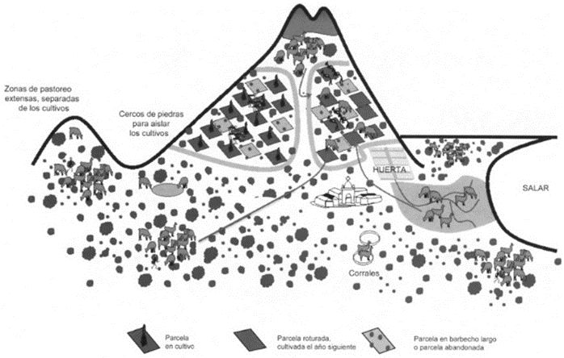
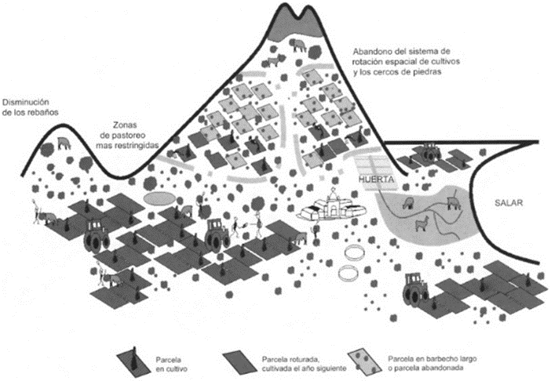
Cambio de cobertura vegetal en los agroecosistemas de quinua
Paisaje agrícola antes de 1970 (Vassas, 2016)
Paisaje agrícola después de la década de 1970 (Vassas, 2016)

Slide 5
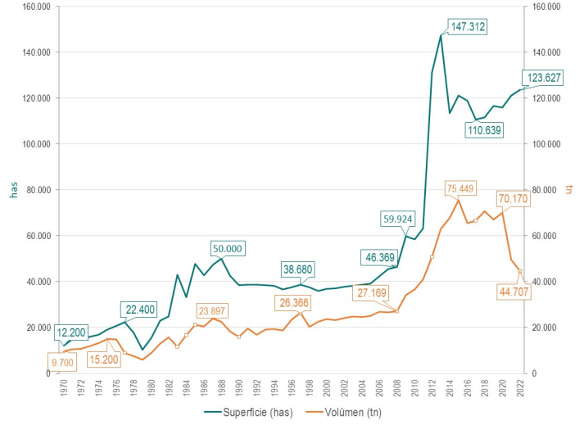
Superficie y producción de la quinua en Bolivia
La exportación de la quinua empezó en la década de 1970.
Se incremento la superficie cultivada de quinua afectando a la cobertura vegetación nativa.
Superficie (ha) y volumen de producción (t) de quinua en Bolivia 1970 a 2022 (FAO)

Slide 6
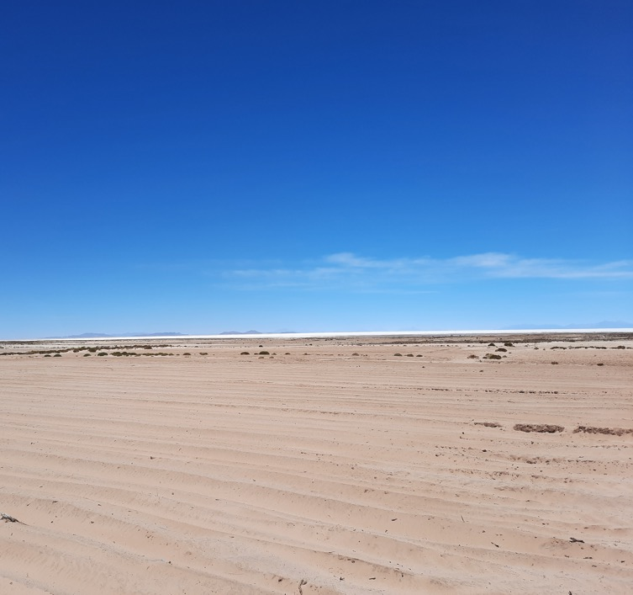
Investigaciones muestran pérdida de 7,5 kg de N/ha/año por erosión eolica (Alandia, 2014).
Los vientos fuertes entierra plantines de quinua en sus primeras fases.
Baja productividad (360 kg/ha) y competitividad de la quinua.
Paisaje árido del Altiplano Sur, Bolivia

Slide 7
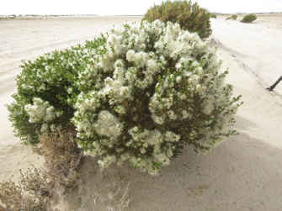
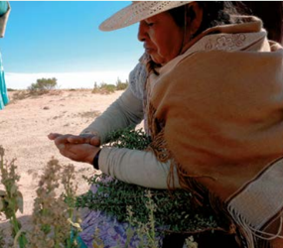

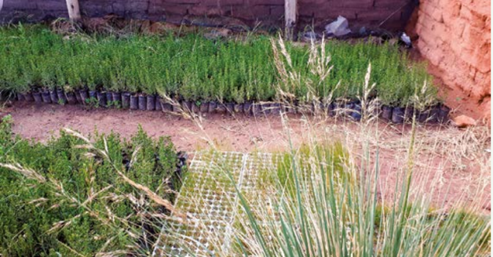
Desde 2008 PROINPA generó protocolos de recolección de semilla de especies nativas entre arbustos y gramíneas perennes:
Ñaka t’ula (Baccharis tola)
Supu t’ula (Parastrephia lepidophylla)
Uma t’ula (Parastrephia lucida)
Sikuya (Stipa ichu)
Se estudio la multiplicación masiva en invernadero y viveros.
Luego promovió el trasplantes de plantines en el medio de las parcelas de quinua.
Seguimiento y recolección de semilla de la diversidad de t’ulas
Multiplicación en viveros de ñaka y suphu t’ula

Slide 8
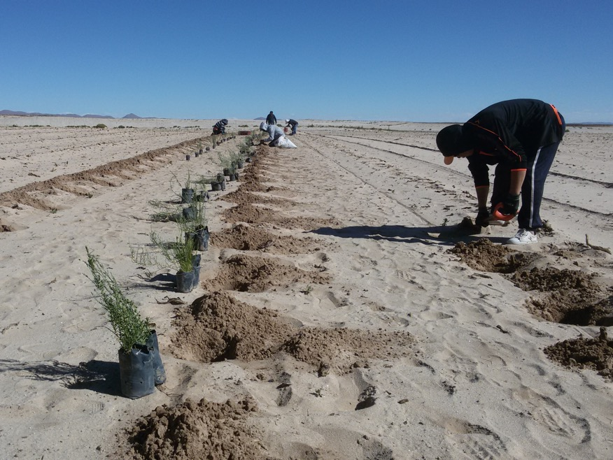
El 2013 se inició el establecimiento de barreras vivas con especies perennes.
Hasta 2022 se han establecido más de 100 barreras vivas para prevenir la erosión por viento en parcelas mayor a 2 ha (Bonifacio et al. 2023).
Trasplante de plantines en parcelas de quinua en descanso

Slide 9
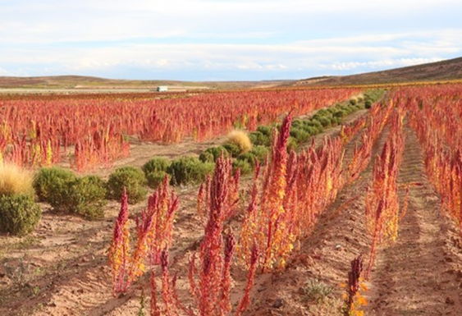
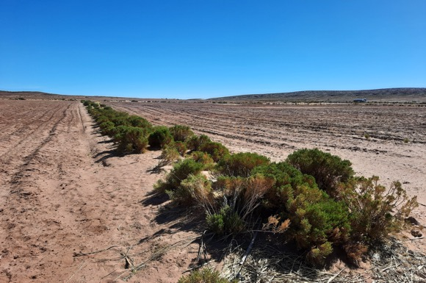
Pregunta de investigación (2021-2024)
¿En qué medida las franjas de vegetación contribuyen a la salud del suelo en términos de cobertura, biomasa, aumento de fertilidad, reducción de la erosión, funcionamiento microbiano del suelo en los agroecosistemas de producción de quinua en zonas áridas?
Parcela de quinua en descanso y con franja de vegetación
Parcela de quinua en producción y con franja de vegetación

Slide 10

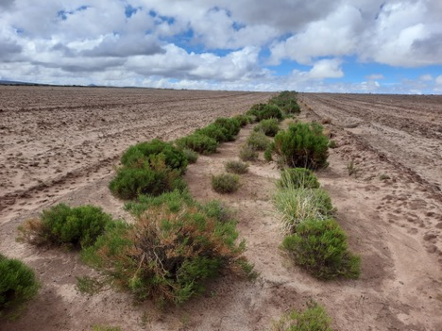
Diseño y método de investigación
Altiplano Sur, Bolivia
Sitio de estudio
Comunidades Chita y Chacala, municipio de Uyuni departamento de Potosí
Franja de vegetación en parcela de quinua en descanso

Slide 11

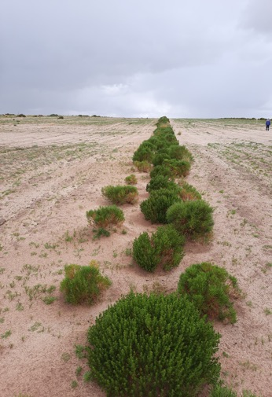
Metodología
Selección de franjas de vegetación
Franja de vegetación
Vista de perfil
Comunidad Chita
Año de establecimiento, 2014
Comunidad Chita
Año de establecimiento, 2016
Parcela de quinua
Parcela de quinua
Vista de arriba
Comunidad Chacala
Año de establecimiento, 2017
Franja de vegetación

Slide 12
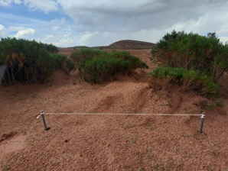

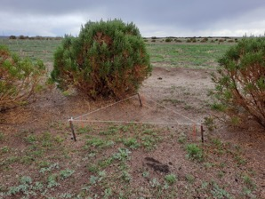
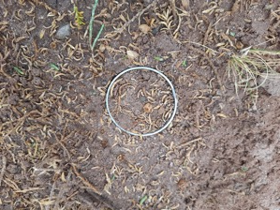
a) Erosión de suelo
Sitios de evaluación
Barlovento
Sotavento
Medio
Parcela de quinua
Variables:
Altura (cm) entre el suelo y el hilo del esquema
Pérdida y/o ganancia de suelo (cm) en 20 meses
Muestreo de suelo para cálculo de densidad aparente
Franja de vegetación
Medio
Vista de perfil
Franja de vegetación
Sotavento
Barlovento
Parcela de quinua
Esquema Lineal
Sotavento
Medio
Barlovento
Vista de arriba
Dirección del viento
Esquema Triangular
Sotavento
Medio
Barlovento
Muestreo para densidad aparente

Slide 13
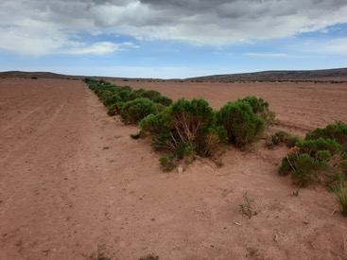

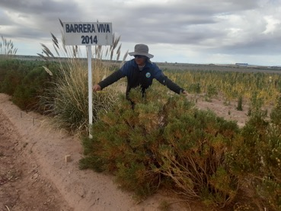
b) Cobertura y biomasa
Delimitación de áreas A, B y C
Largo 5 m y ancho de la franja
Variables:
Altura de planta (cm) ‘H’
Diámetro mayor y diámetro perpendicular al mayor (cm) ‘CA’, área de la copa C_{pct}%
Estimación de biomasa (Conti et al. 2013)
  Arbustos: ln (B_{Ap}) = -13.79 + 1.44 x ln (H) + 0.71 x ln (CA)
  Gramíneas: B_{Gp} = 2*( 169+ 0.647 x (C_{pct} x H))
Franja de vegetación
Franja de vegetación
Parcela de quinua
A
Registro de diámetro de plantas
B
C
Registro de diámetro de plantas
Muestreo para densidad aparente

Slide 14
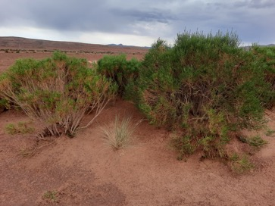
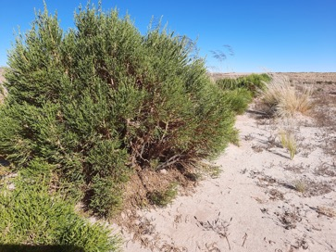
c) Nutrientes y actividad microbiana en el suelo
Sitios de muestreo
Bajo planta
Entre plantas
Parcela de quinua
Análisis de suelo en el laboratorio (IIQ -UMSA)
Variables:
Materia orgánica particulada
Materia orgánica
Fósforo disponible
Nitrógeno total
Respirometría
Actividad glucosidasa
Franja de vegetación
Franja de vegetación
Entre plantas
Bajo planta
Parcela sin quinua
Muestreo de suelo entre plantas
Bajo planta
Entre plantas
Parcela sin quinua
Bajo planta
Entre plantas
Parcela sin quinua
Muestreo de suelo bajo planta
Muestreo para densidad aparente

Slide 15
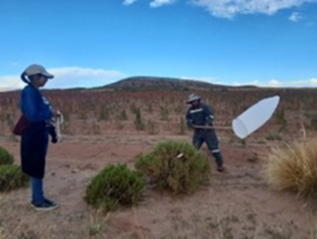
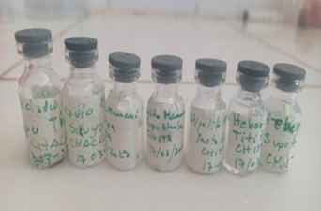
d) Entomofauna
Sitios de estudio
Parcela de quinua
Vegetación adyacente
Franja de vegetación
Método
Transecto de 50 m² (25*2m)
Composición vegetal
Cantidad de insectos (captura en época con cultivo y sin cultivo).
Identificación de insectos en laboratorio.
Franja de vegetación
Franja de vegetación
Captura de insectos
Parcela de quinua
Vegetación adyacente
Traslado al laboratorio de entomología
Muestreo para densidad aparente

Slide 16
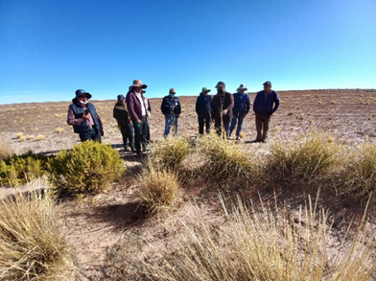
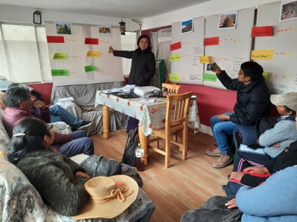
e) Percepciones de las y los agricultores
Métodos
Entrevistas
Observación participante
Grupos focales
Percepción de 42 agricultores (22 hombres y 20 mujeres) vinculados a PROINPA, AVSA e IRUPANA.
¿Cómo analizan las y los agricultores las franjas de vegetación para enfrentar las condiciones adversas de los agroecosistemas de producción de quinua, y que factores internos y externos influyen en la toma de decisiones?
Observación participante
Taller de grupos focales con agricultores

Slide 17
Resultados
Retención de suelo que lleva el viento
Se registró incremento de suelo en diferentes sitios de la franja de vegetación.

Slide 18
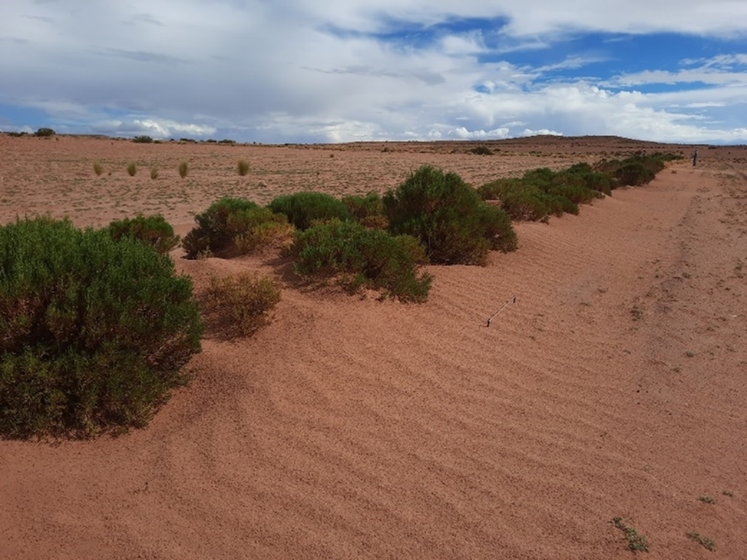
Las franjas de vegetación retienen 9 kg/m²/año, equivalente a 2,7 toneladas de suelo en una franja de 3 m de ancho y 100 m de largo.
Sotavento
Barlovento
Medio
Viento

Slide 19
Cobertura y biomasa vegetal en franjas
a
a
b
a
a
b
Aumento de cobertura vegetal
Aumento de biomas en el tiempo

Slide 20
Diferencia entre la franja vegetación (dos sitios) respecto a la parcela de quinua

Slide 21
Cambio en la fertilidad de los suelos
Correlación entre MOP y biomasa del suelo

Slide 22
Composición de especies vegetales en los componentes del agroecosistema
N° | Especie vegetal | Familia | Crecimiento | Vegetación/transecto 50 m²
 |  |  |  | Adyacente | Franja | Parcela
1 | Chenopodium quinoa | Amarantaceae | Anual |  |  | xxxxx
2 | Parastrephya lepidophylla | Asteraceae | Perene | xxx | xxx
3 | Stipa Ichhu | Poaceae | Perene | xxx | xxx
4 | Baccharis ssp. | Asteraceae | Perene | xxx
5 | Tagetes multiflora | Asteraceae | Anual | xxx |  | x
6 | Fabiana densa | Solanaceae | Anual | xx
7 | Tarassa tenella | Malvaceae | Anual | xx |  | x
8 | Acantholippia punensi | Verbenaceae | Anual | xx
9 | Tetraglochin cristatum | Rosaceae | Perene | xx
10 | Festuca orthophylla | Poaceae | Perene | x
11 | Solanum sinuatisectum | Solanaceae | Anual | x |  | x
12 | Lepidophyllum quadrangulare | Asteraceae | Perene | x | x
13 | Chondrosum simplex | Poaceae | Anual | x
14 | Senecio sp. | Asteraceae | Perene | x
15 | Eragrostis curvula | Poaceae | Anual |  | x
16 | Phalaris sp. | Poaceae | Perene |  | x
17 | Trifolium sp. | Leguminosae | Anual | x
Total |  |  | 8 | 14 | 5 | 4
xxxxx=muy alta presencia, xxx=alta presencia, xx=mediana presencia, x= baja presencia

Slide 23
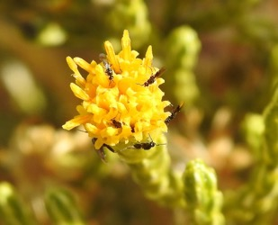
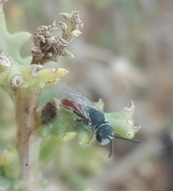
Entomofauna en las franjas de vegetación
Insectos presentes en dos épocas y tres sitios del componente del agroecosistema
Microavispas alimentándose de néctar de flores de Parastrephia lepidophylla
Parasitoide Meteorus eurysaccavorus refugiándose en Baccharis ssp

Slide 24
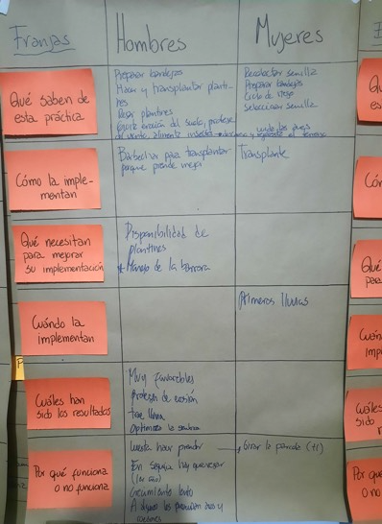
Precepciones de las y los agricultores sobre franjas de vegetación
Muchos agricultores no creen conocer lo suficiente sobre las contribuciones de las franjas.
Su uso actual más tiene que ver con la necesidad de cumplir con los requisitos de la certificación de agricultura regenerativa y orgánica.
Se usa como demarcación de terrenos como linderos y parcelas.
Ventajas: medicinales (mates), comestible (amañoque (Ombrophytum sp.) y atrae lluvias.
Desventajas: ratones, competencia por agua de ciertas especies (ej. Suphu t’ula y Uma t’ula).
Cambio de usos y motivaciones (ej. techos, leña y embellecimiento del paisaje)

Slide 25
Conclusiones
Las franjas de vegetación acumulan biomasa y cubren el suelo a medida que crecen, en 10 años acumularon en promedio 4000 kg/ha de biomasa y cubren el 80% de la superficie.
Las franjas de vegetación retienen 9 kg/m² de suelo por año que lleva el viento.
Debajo y entre las plantas hay más nutrientes y actividad microbiana que en las parcelas de quinua.
Las franjas y vegetación adyacente a las parcelas son refugios para los insectos.
A pesar de que los agricultores aun no conocen bien sobre la contribución de las franjas de vegetación, lo usan para respaldar ante la certificación de agricultura regenerativa y orgánica.

Slide 26
Aprendizajes
Se comenzó con barreras vivas con el propósito de reducir la erosión eólica, pero se termina con una visión más amplia de franjas de vegetación multipropósito.
Las franjas de vegetación se convierte en una opción (práctica) para agroecosistemas de quinua degradados, asimismo respalda ante la certificación de agricultura regenerativa y orgánica.
Revalorizar las funciones de las especies nativas para el propósito de restauración de agroecosistemas.

Slide 27
Acciones futuras
Se evaluará las funciones de las especies vegetales respecto al secuestro de carbono y usos tradiciones.
Se estudiará las funciones de la entomofauna en los componentes del agroecosistema de quinua.
Se evaluará el estado de arte de las franjas de vegetación en un territorio más amplio y su integración en el paisaje (altiplano Sur y Centro de Bolivia)
Construcción de una estrategia de escalamiento de las franjas de vegetación para los agroecosistemas del altiplano boliviano.
Reintegrar la ganadería en el agroecosistema de quinua.

Slide 28

Gracias por tu atención

